Slide 1
PROJET LAJA
ANONYMVOTE
Michaël Desgalier

Slide 2
Sommaire
Introduction
Bases de données
Les APIs
Frontend
Conclusion
Questions

Slide 3
Introduction
Sondages
Votes anonymes
2 API Springboot avec bases de données MySql
1 Frontend en Vue.js

Slide 4
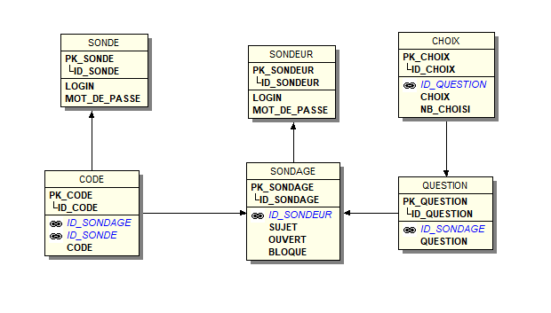
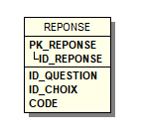
MLD BDD GESTION & VOTE
Gestion
Vote

Slide 5
Les APIs – Endpoints importants
/api/utilisateurs/connexion – login, password
/api/codes/generate – idSondage, idUtilisateur
/api/sondages/{id}/questions
/api/questions/{id}/choix
/api/sondages/utilisateur/{login}
/api/sondages/utilisateur/{login}/my
/api/sondages/{id}/ouvrir

Slide 6
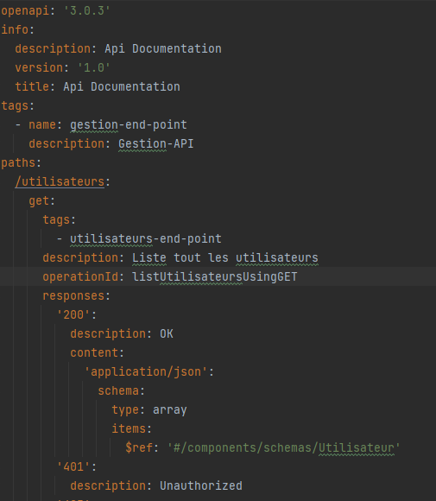
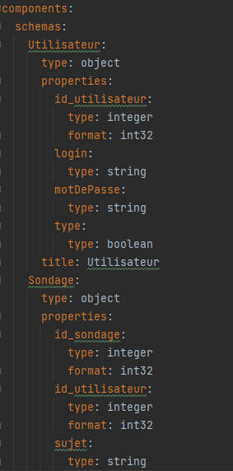
Les APIs – Documentation API

Slide 7
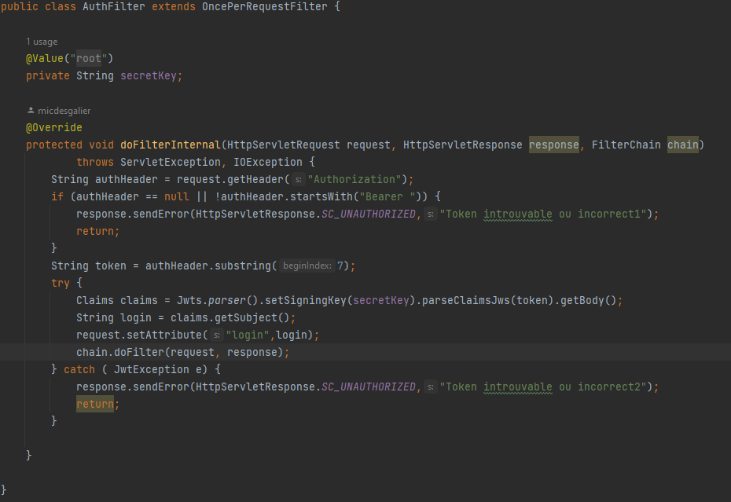
Les APIs - Sécurité

Slide 8
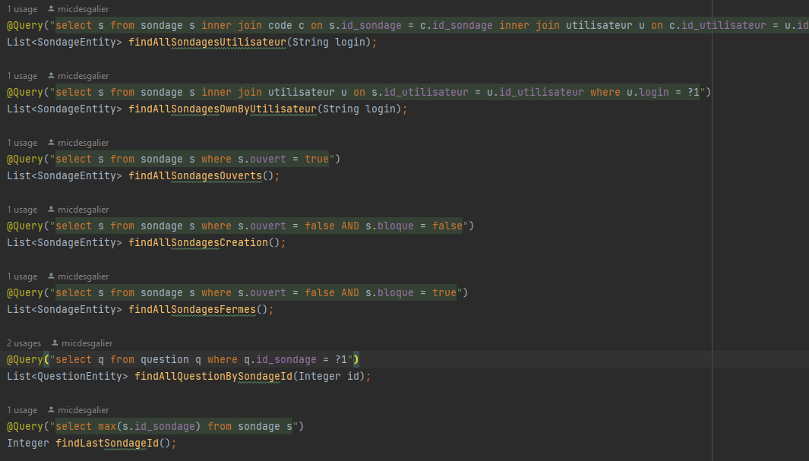
Les APIs – Requêtes JPA

Slide 9
Frontend - Introduction
Views qui appellent des composants
Séparés en items et regrouper dans un composant list
Changement de page ou affichage de composants
Utilisations de modules
Les services

Slide 10
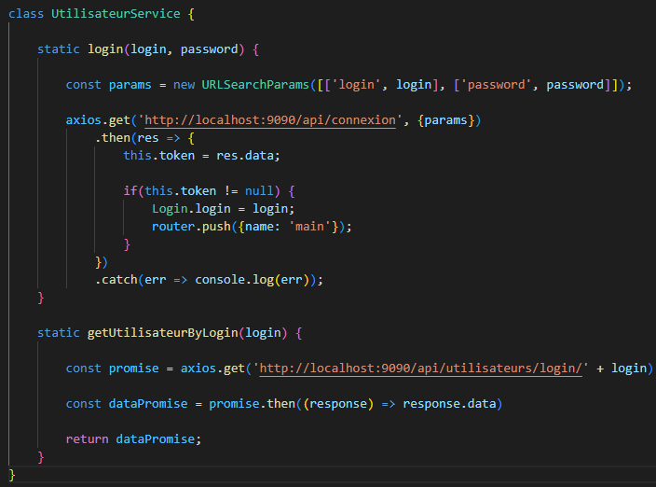
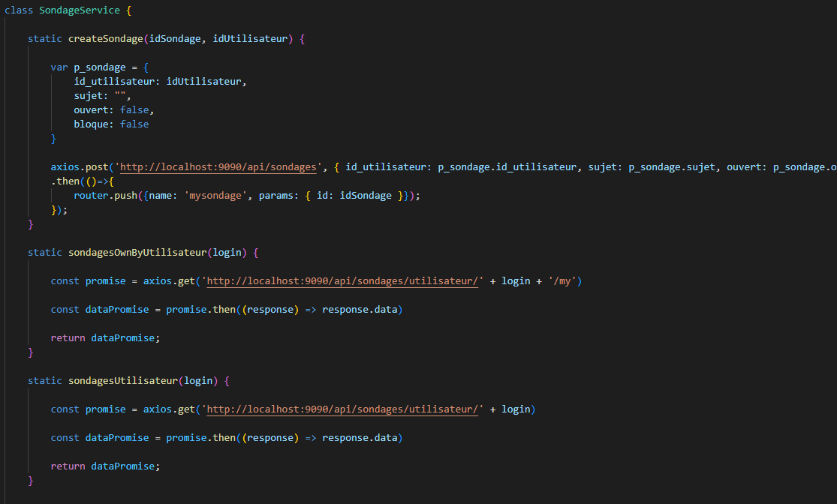
Frontend - Services
UtilisateurService
SondageService

Slide 11
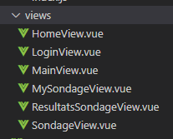
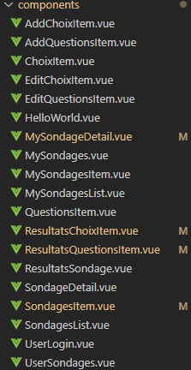
Frontend – Vues et Composants

Slide 12
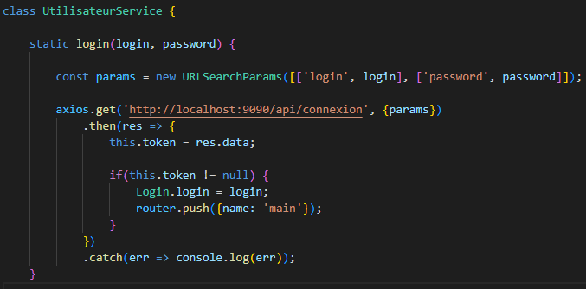
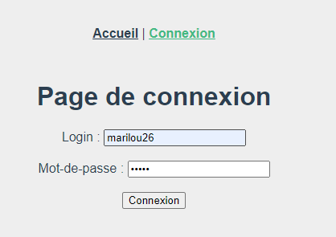
Frontend - Connexion

Slide 13
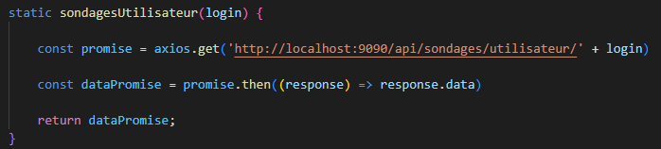
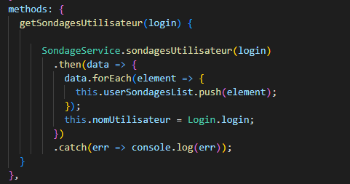
Frontend - Problème

Slide 14


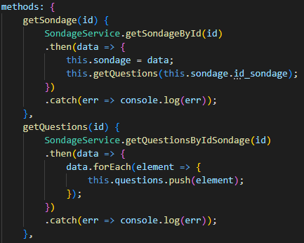
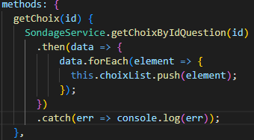
Frontend – Affichage sondage

Slide 15
Frontend – Création sondage
Post lors de l’ajout
Doit enregistrer à chaque élément modifié ou ajouté
Pas possible d’enregistrer tout d’un coup

Slide 16
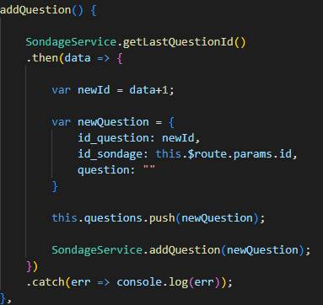
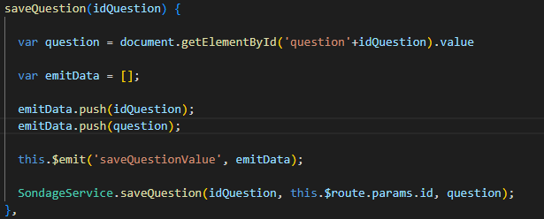
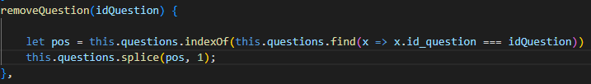
Frontend - Ajout et sauvegarde d’une question

Slide 17
Démonstration

Slide 18
Conclusion

Slide 19
Questions ?

